Slide 2
Тема№7 ПОСТОЯННЫЙ ЭЛЕКТРИЧЕСКИЙ ТОК (Лекции 7,8)
7.1. Причины электрического тока.
7.2. Плотность тока.
7.3. Уравнение непрерывности.
7.4. Сторонние силы и Э. Д. С.
7.5. Закон Ома для неоднородного участка цепи.
7.6. Закон Ома в дифференциальной форме.
7.7. Работа и мощность. Закон Джоуля–Ленца.
7.8. КПД источника тока.
7.9. Закон Кирхгофа.
7.10 Заземление
7.11 Параллельное, последовательное соединение
сопротивлений, источников постоянного тока, измерение напряжения и тока

Slide 3
7.1. Причины электрического тока
Заряженные объекты являются причиной не только электростатического поля, но еще и электрического тока.
В этих двух явлениях, есть существенное отличие:
Для возникновения электростатического поля требуются неподвижные, каким-то образом зафиксированные в пространстве заряды.
Для возникновения электрического тока, требуется наличие свободных, не закрепленных заряженных частиц, которые в электростатическом поле неподвижных зарядов приходят в состояние упорядоченного движения вдоль силовых линий поля.
Упорядоченное движение свободных зарядов вдоль силовых линий поля называется электрическим током.

Slide 4
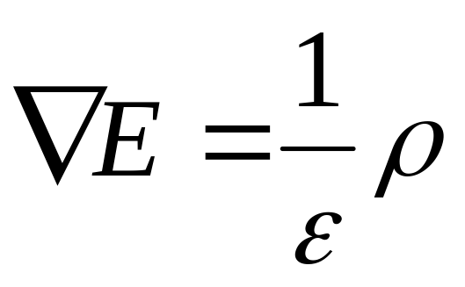
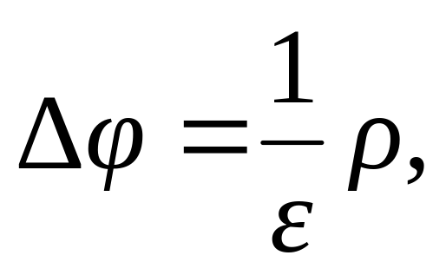
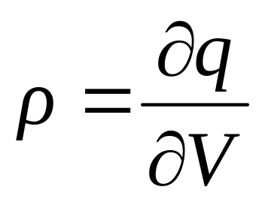
Потенциал φ электростатического поля связан с плотностью распределения зарядов ρ в пространстве уравнением Пуассона:
Из теоремы О-Г : и связи
между напряженностью и потенциалом следует
Где - объемная плотность заряда.
(7.1)

Slide 5
Если заряды неподвижны, то есть распределение зарядов в пространстве стационарно, то ρ не зависит от времени, в результате чего и Е, и φ являются функциями только координат, но не времени. Поэтому поле и называется электростатическим.

Slide 6
Наличие свободных зарядов приводит к тому, что ρ становится функцией времени, что, порождает изменение со временем и характеристик электрического поля, появляется электрический ток. Поле перестает быть электростатическим.

Slide 7
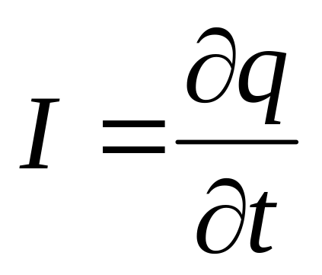
Количественной мерой тока I служит - заряд, перенесенный через заданную поверхность S (или через поперечное сечение проводника), в единицу времени, т.е.:
(7.2)

Slide 8
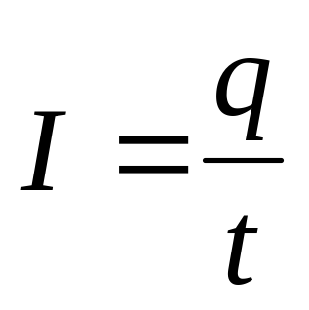
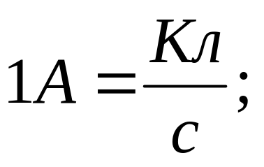
Если, однако, движение свободных зарядов таково, что оно не приводит к перераспределению зарядов в пространстве, то есть к изменению со временем плотности зарядов ρ, то в этом частном случае электрическое поле – снова статическое.
Этот частный случай есть случай постоянного тока.
Ток, не изменяющийся по величине со временем – называется постоянным током
(7.3)
- Отсюда видна размерность силы тока в СИ:

Slide 9
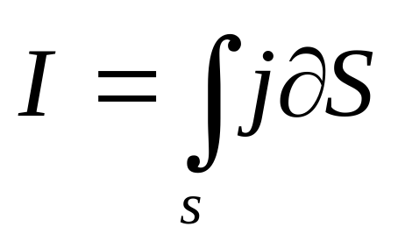
7.2. Плотность тока
, есть две основные характеристики электрического тока – это сила тока I и плотность тока j .
В отличие от силы тока, которая есть величина скалярная и направления не имеет, плотность тока – это вектор.
Связь между этими двумя физическими величинами такова:
(7.4)

Slide 10
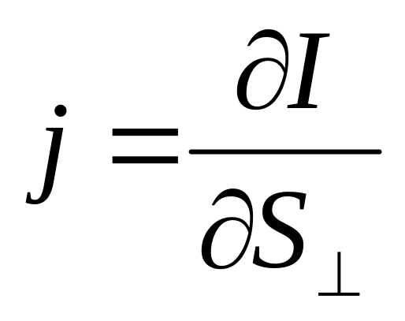
Или наоборот, модуль вектора плотности тока численно равен отношению силы тока через элементарную площадку, перпендикулярную направлению движения носителей заряда, к ее площади:
(7.5)

Slide 11
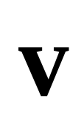
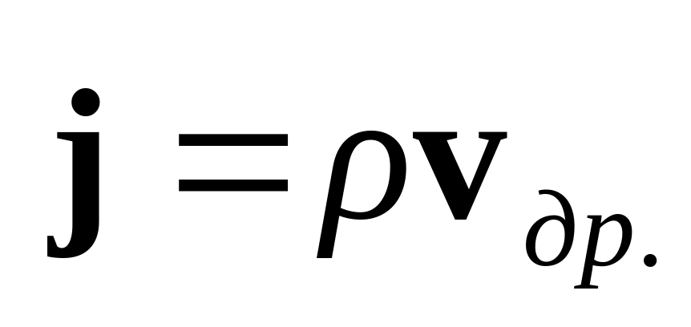
плотность тока j имеет простую связь с плотностью свободных зарядов ρ и со скоростью их движения :
(7.6)

Slide 12

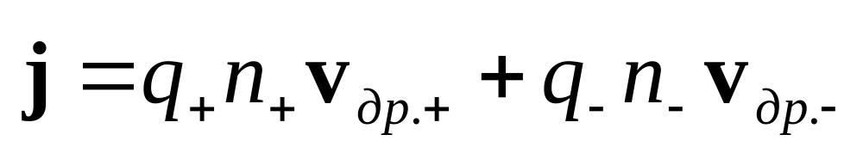
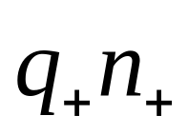
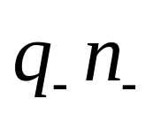
За направление вектора принимают направление вектора положительных носителей зарядов (раньше не знали о существовании отрицательных носителей зарядов и приняли так).
Если носителями являются как положительные, так и отрицательные заряды, то плотность тока определяется формулой:
(7.7)
где и – объемные плотности зарядов.

Slide 13
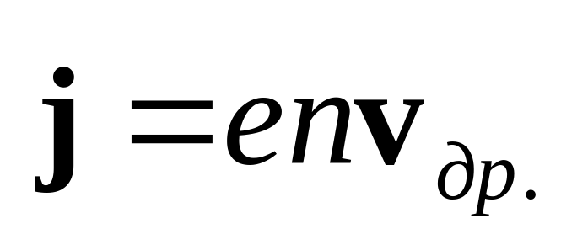
Там, где носители только электроны, плотность тока определяется выражением:
(7.8)

Slide 14
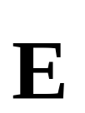
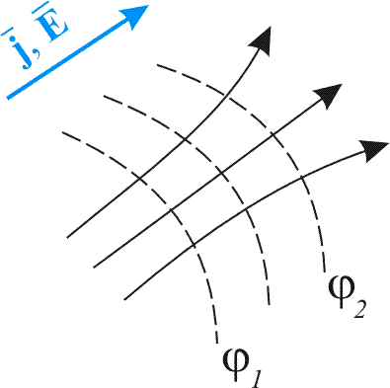
Поле вектора можно изобразить графически с помощью линий тока, которые совпадают с линиями вектора напряженности

Slide 15
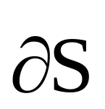
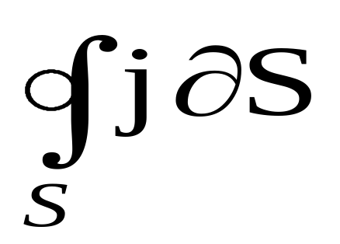
7.3. Уравнение непрерывности
Представим себе, в некоторой проводящей среде, где течет ток, замкнутую поверхность S
Для замкнутых поверхностей векторы нормалей, а следовательно, и векторы принято брать наружу, поэтому интеграл
дает заряд, выходящий в единицу времени наружу из объема V, охваченного поверхностью S.

Slide 16
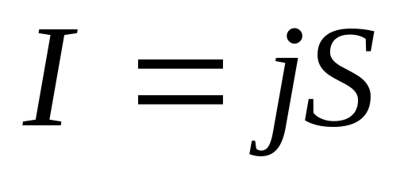
Как следует из (7.5), плотность постоянного электрического тока одинакова по всему поперечному сечению S однородного проводника.
Поэтому для постоянного тока в однородном проводнике с поперечным сечением S сила тока:
(7.9)

Slide 17
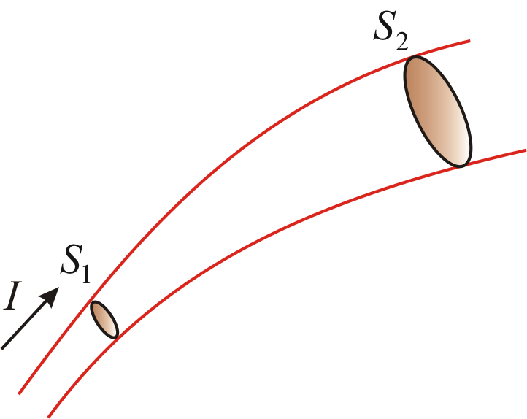
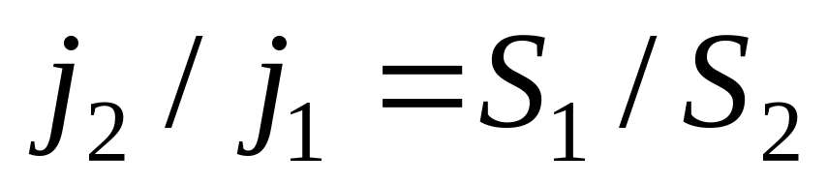
Из этого следует, что плотности постоянного тока в различных поперечных сечениях 1 и 2 цепи обратно пропорциональны площадям S₁ и S₂ этих сечений :

Slide 18
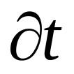
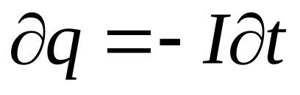
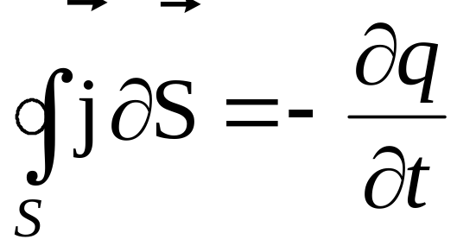
согласно закону сохранения электрического заряда, суммарный электрический заряд q, охватываемый поверхностью S, изменяется за время на , тогда в интегральной форме можно записать:
. (7.10)

Slide 19
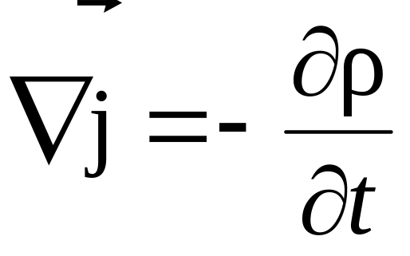
Это соотношение называется уравнением непрерывности. Оно является, по существу, выражением закона сохранения электрического заряда.
Дифференциальная форма записи уравнения непрерывности.

Slide 20
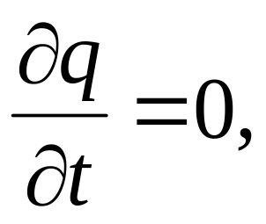
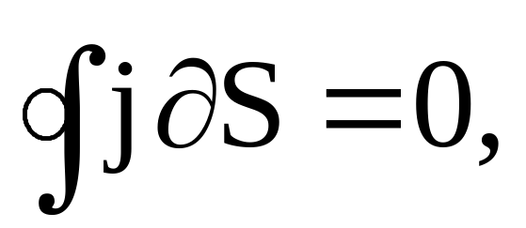
В случае постоянного тока, распределение зарядов в пространстве должно оставаться неизменным:
следовательно,
(7.11)
это уравнение непрерывности для постоянного тока (в интегральной форме).

Slide 21
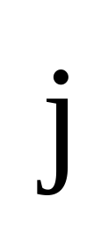
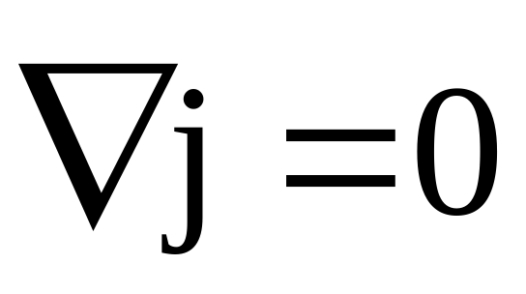
Линии в случае постоянного тока нигде не начинаются и нигде не заканчиваются.
Поле вектора не имеет источника.
В дифференциальной форме уравнение непрерывности для постоянного тока:

Slide 22
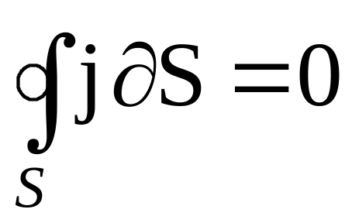
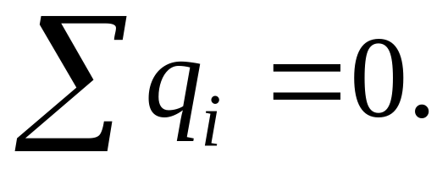
Если ток постоянный, то избыточный заряд внутри однородного проводника всюду равен нулю.
Докажем это: т.к. для постоянного тока справедливо уравнение
отсюда
Избыточный заряд может появиться только на поверхности проводника в местах соприкосновения с другими проводниками, а также там, где проводник имеет неоднородности.

Slide 23
7.4. Сторонние силы и ЭДС
Для того, чтобы поддерживать ток достаточно длительное время, необходимо от конца проводника с меньшим потенциалом непрерывно отводить, а к другому концу – с большим потенциалом – подводить электрические заряды. Т.е. необходим круговорот зарядов.

Slide 24
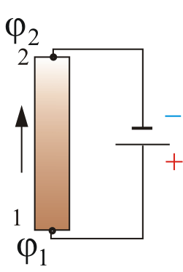
Поэтому в замкнутой цепи, наряду с нормальным движением зарядов, должны быть участки, на которых движение (положительных) зарядов происходит в направлении возрастания потенциала, т.е. против сил электрического поля

Slide 25
Перемещение заряда на этих участках возможно лишь с помощью не кулоновских электрических сил (сторонних сил): химические процессы, диффузия носителей заряда, вихревые электрические поля.
Аналогия: электрический
подъемник на горнолыжной
трассе

Slide 26
Сторонние силы можно характеризовать работой, которую они совершают над перемещающимися по замкнутой цепи зарядами

Slide 27
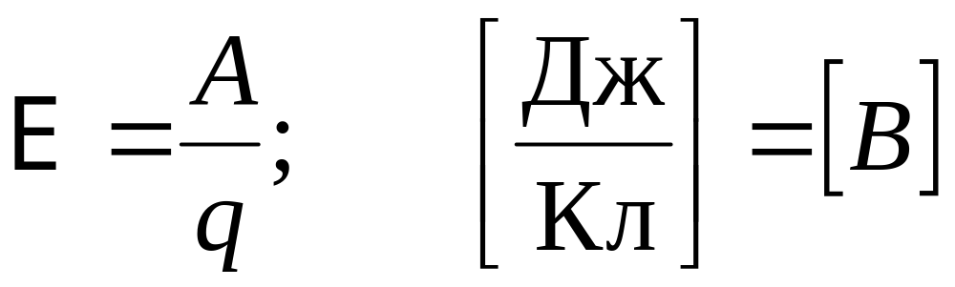
Величина, равная работе сторонних сил по перемещению единичного положительного заряда в цепи, называется электродвижущей силой (ЭДС), действующей в цепи:
(7.12)

Slide 28
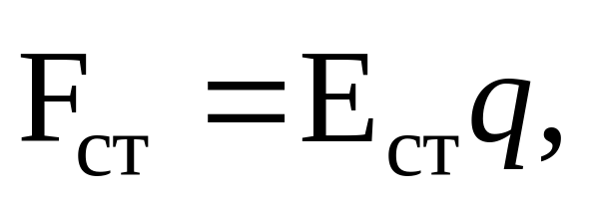
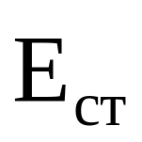
Стороннюю силу, действующую на заряд, можно представить в виде:
(7.13)
– напряженность поля сторонних сил.

Slide 29
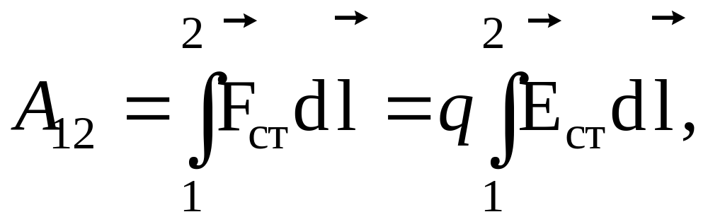
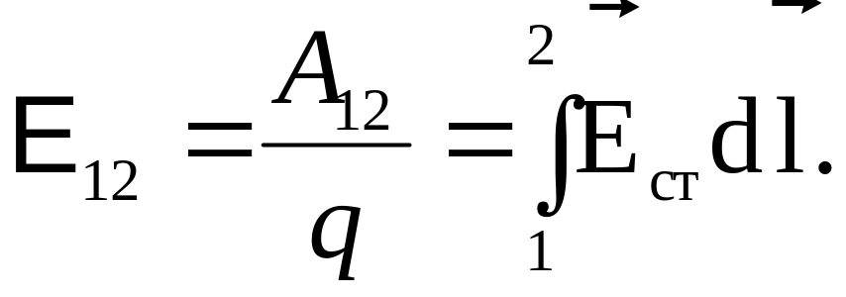
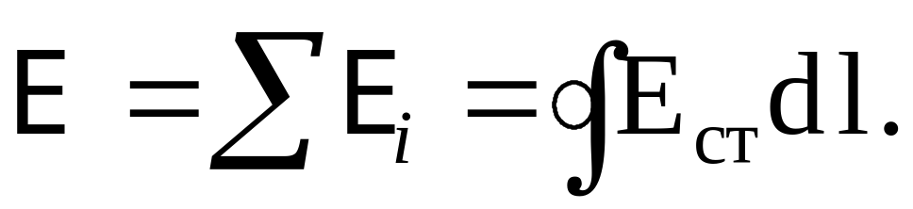
Работа сторонних сил на участке 2 – 1:
Тогда ЭДС
(7.14)
Для замкнутой цепи:
(7.15)

Slide 30
Циркуляция вектора напряженности сторонних сил равна ЭДС, действующей в замкнутой цепи (алгебраической сумме ЭДС).
При этом необходимо помнить, что поле сторонних сил не является потенциальным, и к нему нельзя применять термин разность потенциалов или напряжение.

Slide 31
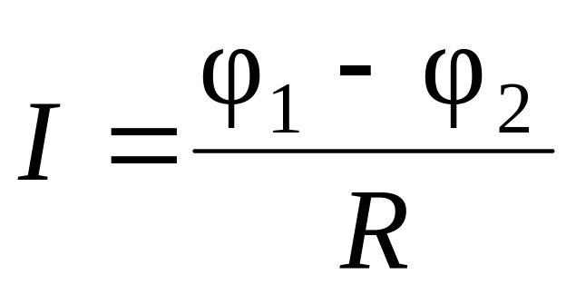
7.5. Закон Ома для неоднородного участка цепи
Один из основных законов электродинамики был открыт в 1826 г. немецким учителем физики Георгом Омом.
Он установил, что сила тока в проводнике пропорциональна разности потенциалов:

Slide 32
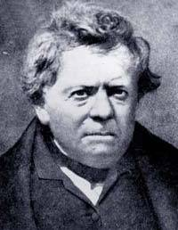
Георг Симон Ом (1787 – 1854) – немецкий физик.
В 1826 г. Ом открыл свой основной закон электрической цепи. Этот закон не сразу нашел признание в науке, а лишь после того, как Э. X. Ленц, Б. С. Якоби, К. Гаусс, Г. Кирхгоф и другие ученые положили его в основу своих исследований.
Именем Ома была названа единица электрического сопротивления (Ом).
Ом вел также исследования в области акустики, оптики и кристаллооптики.

Slide 33

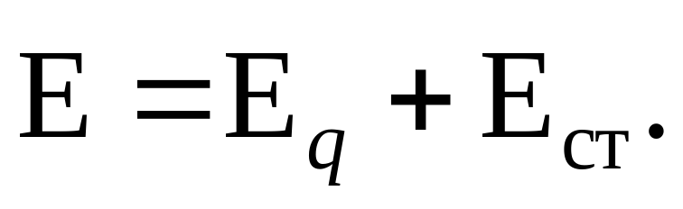
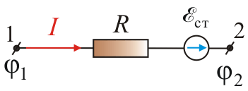
Рассмотрим неоднородный участок цепи, участок, содержащий источник ЭДС
(т.е. участок, где действуют неэлектрические силы).
Напряженность поля в любой точке цепи равна векторной сумме поля кулоновских сил и поля сторонних сил:

Slide 34
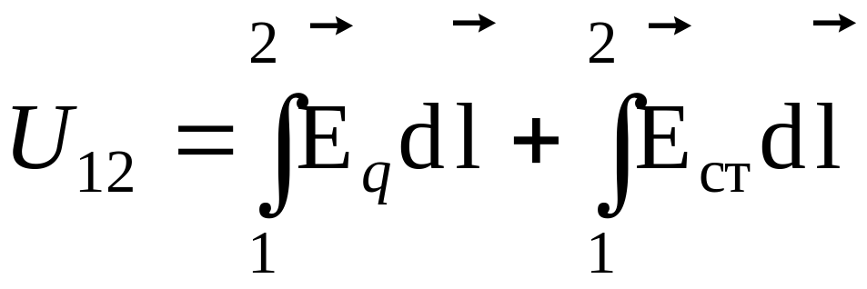
Величина, численно равная работе по переносу единичного положительного заряда суммарным полем кулоновских и сторонних сил на участке цепи (1 – 2), называется напряжением на этом участке U₁₂

Slide 35
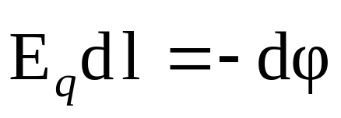
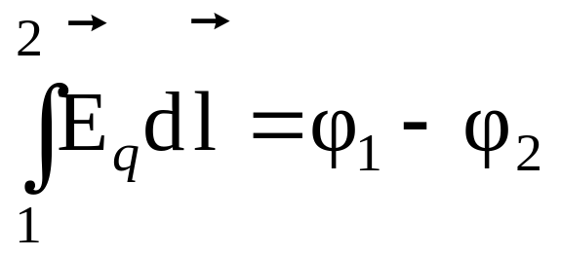
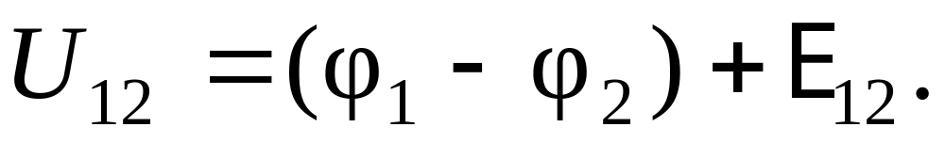
т.к. , или
, тогда
(7.16)

Slide 36
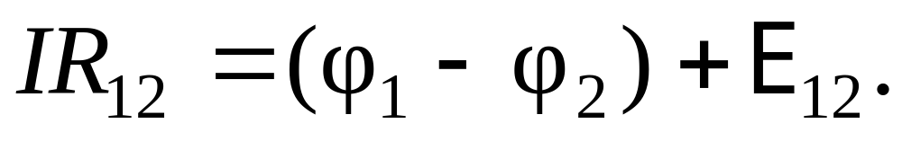
Напряжение на концах участка цепи совпадает с разностью потенциалов только в случае, если на этом участке нет ЭДС, т.е. на однородном участке цепи.
Запишем обобщенный закон Ома для участка цепи содержащей источник ЭДС:
(7.17)

Slide 37
Обобщенный закон Ома выражает закон сохранения энергии применительно к участку цепи постоянного тока.
Он в равной мере справедлив как для пассивных участков (не содержащих ЭДС), так и для активных.

Slide 38
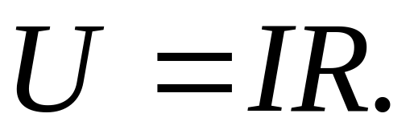
В электротехнике часто используют термин падение напряжения – изменение напряжения вследствие переноса заряда через сопротивление

Slide 39
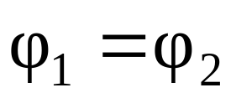
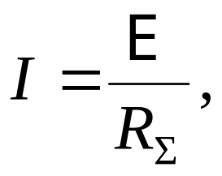




В замкнутой цепи: ;
или где ;
r – внутреннее сопротивление активного участка цепи
Тогда закон Ома для замкнутого участка цепи, содержащего источник ЭДС запишется в виде
(7.18)

